Slide 1
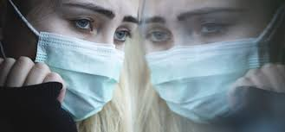
COVID-19 stressors and mental health problems amongst women who arrived as refugees and those born in Australia Susan J Rees, Mohammed Mohsin, Alvin Kuowei Tay, Batool Moussa, Louis Klein, Nawal Nadar, Fatima Hussain, Yalini Krishna, Batoul Khalil, Mariam Yousif, Derrick Silove, Jane Fisher
تُظهِر دراستُنا أنّ النساء ذوات الخلفيات اللاجئة يعانين من تجارب مميّزة تشمل مشكلات مادية ومصادر إجهاد نفسي مرتبطة بزيادة انتشار الاضطرابات النفسية خلال جائحة كوفيد-١٩. قد حددنا الارتباط بين الصعوبات المادية والاضطرابات النفسية في كلا المجموعتين من النساء، وهذا يؤكد على ضرورة أن تُعترف الحكومات بأهمية الرفاهية المالية كأولوية سياسية في الوقاية من الاضطرابات النفسية لجميع النساء خلال جائحة كوفيد-١٩
Our study demonstrates that women from refugee backgrounds have distinctive experiences including material problems and psychological stressors that are associated with higher prevalence of mental disorders during COVID-19. We have identified the association between material hardship and mental disorders in both groups of women, and this underscores the need for governments to recognise and ensure financial wellbeing as a policy priority in the prevention of mental disorder for all women during COVID-19.

Slide 2
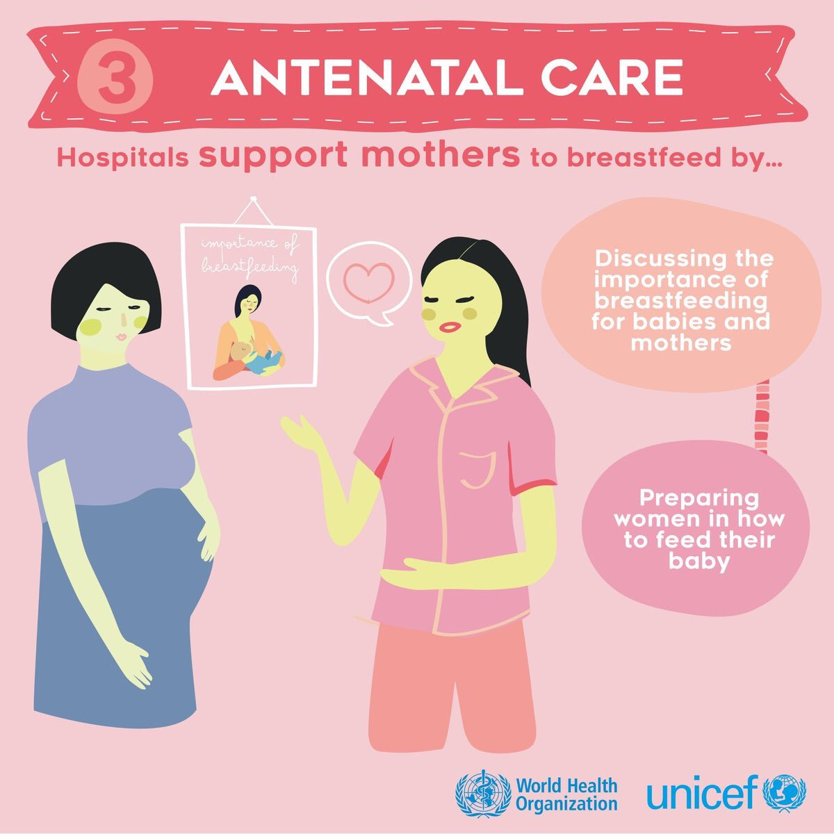
Determinants of Antenatal Education and Breastfeeding Uptake in Refugee-Background and Australian-Born Women Tam Anh Nguyen,Mohammed Mohsin,Batool Moussa,Jane Fisher,Nawal Nadar,Fatima Hassoun,Batoul Khalil,Mariam Youssef,Yalini Krishna,Megan Kalucy andSusan Rees
تؤكد النتائج التي توصلنا إليها ارتفاع معدل انتشار عنف القرين الحميم وانخفاض امتصاص ANE بين النساء من خلفيات اللاجئين مقارنة بالنساء المولودات في أستراليا. تميل النساء المعرضات لأي نوع من عنف القرين الحميم (العاطفي أو الجنسي أو الجسدي) إلى انخفاض معدلات حضور ANE. على الرغم من أنه ليس ذا دلالة إحصائية ، إلا أن الاستخدام الضعيف ل ANE قلل من معدلات الرضاعة الطبيعية. النتيجة الجديدة والموجزة هي أن كونك من خلفيات لاجئة ، فإن تقريرا واحدا عن عنف القرين الحميم ، وانخفاض التحصيل العلمي ، والبطالة تحدد مجموعات سكانية فرعية من النساء المعرضات لخطر أكبر لانخفاض استخدام ANE و / أو انخفاض احتمال الرضاعة الطبيعية.
Our findings confirm a higher prevalence of IPV and lower ANE uptake among women from refugee backgrounds compared with women born in Australia. Women exposed to any kind of IPV (emotional, sexual, or physical IPV) tend to have lower ANE attendance rates. Although it is not statistically significant, poor ANE utilization reduced breastfeeding rates. The novel and summary finding is that being from refugee backgrounds, a single report of IPV, lower educational attainment, and unemployment define subpopulations of women at higher risk for lower utilization of ANE and/or lower likelihood of breastfeeding.
https://www.mdpi.com/2673-4184/3/2/20

Slide 3
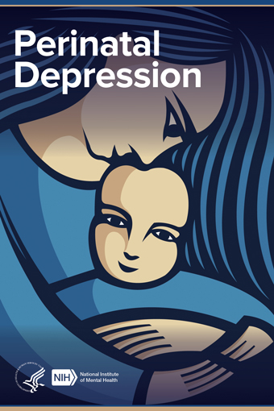
Forced migration, trauma, and the risk of mental health disorders among women in the perinatal period Susan Rees, Jane Fisher
This review calls for perinatal mental health research to focus on women arriving as migrants from low-income, conflict-affected backgrounds. It highlights their high risk of developing mental health disorders and the need for more comprehensive studies and interventions. Women from conflict-affected backgrounds have higher rates of PTSD, Adult Separation Anxiety Disorder, and grief disorder during pregnancy compared to host country-born women. Understanding these issues can help identify and support those at highest risk and address systemic barriers.
هذا الاستعراض يدعو إلى توجيه البحوث حول الصحة العقلية خلال فترة ما بعد الولادة نحو النساء القادمات كمهاجرات من خلفيات ذات دخل منخفض ومتأثرة بالنزاع. ويسلط الضوء على ارتفاع مخاطر الإصابة باضطرابات الصحة العقلية والحاجة لمزيد من الدراسات الشاملة والتدخلات. تظهر الدراسة أن النساء القادمات من خلفيات تضررت بالنزاعات تعاني معدلات أعلى من اضطرابات ما بعد الصدمة النفسية، واضطراب القلق عند الانفصل عن الشخص العزيز واضطراب الحزن خلال فترة الحمل مقارنة بالنساء المولودون في البلد المستضيف. فهم هذه المشاكل يمكن أن يساعد في تحديد ودعم المعرضات لأعلى مخاطر ومعالجة العوائق النظامية

Slide 4

Cohort profile: intimate partner violence and mental health among women from refugee background and a comparison group of Australian-born – the WATCH cohort study Susan Rees, Mohammed Mohsin, Batool Moussa, Jane Fisher, Zachary Steel, Nawal Nadar, Fatima Hassoun, Batoul Khalil, Mariam Youssef, Yalini Krishna
The Women Aware with Their Children study was created because prospective data are required to accurately guide prevention programmes for intimate partner violence (IPV) and to improve the mental health and resettlement trajectories of women from refugee backgrounds in Australia.
تم إنشاء دراسة "النساء الواعيات مع أطفالهن" لأن البيانات المستقبلية مطلوبة لتوجيه برامج الوقاية بدقة من عنف الشريك الحميم وتحسين مسارات الصحة العقلية وإعادة التوطين للنساء من خلفيات اللاجئين في أستراليا.

Slide 5

The Association between Intimate Partner Violence, Depression and Influenza-like Illness Experienced by Pregnant Women in Australia Susan J. Rees,Ruth Wells,Mohammed Mohsin,Nawal Nadar,Batool Moussa,Fatima Hassoun,Mariam Yousif,Batoul Khalil,Yalini Krishna,Heather Nancarrow,Derrick Silove andJane Fisher
In our study, women with histories of IPV subjectively reported experiencing influenza-like symptoms significantly more often than those reporting no IPV. Our recommendation supports an argument to routinely ask about IPV in primary care, antenatal and mental health settings. Our study findings may be relevant to the field of psychoimmunology, as well as the study of cultural and psychosomatic expressions of mental disorder
في دراستنا ، أبلغت النساء اللواتي لديهن تاريخ من IPV بشكل شخصي عن معاناتهن من أعراض تشبه أعراض الأنفلونزا بشكل ملحوظ أكثر من أولئك اللائي لم يبلغن عن أي
IPV.
تدعم توصيتنا حجة للسؤال بشكل روتيني عن عنف القرين الحميم في الرعاية الأولية وإعدادات ما قبل الولادة والصحة العقلية. قد تكون نتائج دراستنا ذات صلة بمجال علم المناعة النفسية ، وكذلك دراسة التعبيرات الثقافية والنفسية الجسدية للاضطراب العقلي

Slide 6

Prevalence and Risk Factors of Major Depressive Disorder Among Women at Public Antenatal Clinics From Refugee, Conflict-Affected, and Australian-Born Backgrounds Susan J Rees, Jane Fisher, Zachary Steel
The study highlights pregnant women with conflict-affected and refugee backgrounds at risk of mental health problems. Refugees and conflict-affected women show higher rates of Major Depressive Disorder (Depression) than host nation-born women. A self-identifying item can identify a high-risk subpopulation for trauma, psychosocial issues, and MDD, aiding targeted interventions. Self-identifying as a refugee accurately indicates exposure to trauma and adversity, emphasizing the need for targeted support. The findings contribute to understanding mental health effects in conflict-affected regions and the importance of tailored interventions.
تسلط الدراسة الضوء على النساء الحوامل القادمات من خلفيات تضررت بالنزاعات وكلاجئات عُرضة لمشاكل الصحة العقلية. تظهر النساء اللاجئات واللواتي تضررت خلفياتهن بالنزاعات معدلات
من النساء المولودات في البلد المضيف. يمكن للسؤال الذاتي عن الهوية كلاجئة تحديد فئة نسائية معرضة لمخاطر مرتفعة للصدمات والمشاكل
أعلى لاضطراب الاكتئاب الكبير النفسية واضطراب الاكتئاب الكبير، مما يساعد في التدخلات المستهدفة. يُظهر الكشف عن هوية اللاجئ كمؤشر دقيق نسبياً للفئة الفرعية المعرضة للصدمات والمصاعب النفسية، مؤكدًا على أهمية الدعم المستهدف. تُسهم النتائج في فهم تأثيرات الصحة العقلية في المناطق المتضررة من النزاعات وأهمية التدخلات المُعدَلة لهذه الفئة

Slide 7
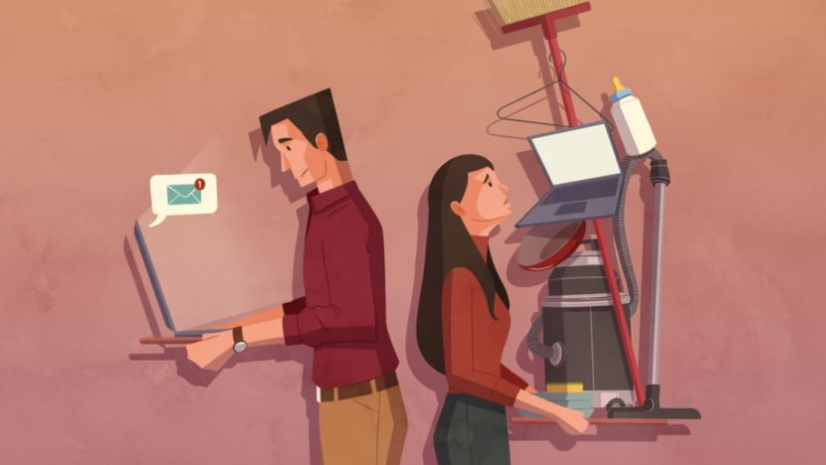
Attitudes towards gender roles and prevalence of intimate partner violence perpetrated against pregnant and postnatal women: Differences between women immigrants from conflict-affected countries and women born in Australia Madelyn Hsiao-Rei Hicks ¹, Mohammed Mohsin ² ³, Derrick Silove ², Jane Fisher ⁴, Batool Moussa ², Zachary Steel ² ⁵, Heather Nancarrow ⁶, Nawal Nadar ², Louis Klein ² ³, Fatima Hasoun ², Mariam Yousif ², Batoul Khalil ², Yalini Krishna ², Susan J Rees ²
Our results underscore the need for IPV prevention strategies sensitively targeted to communities from conflict-affected countries, and for awareness among clinicians of gender role attitudes that may condone men's use of IPV, and the associated risk of IPV. The study supports the need for culturally informed national strategies to promote gender equality and to challenge practices and attitudes that condone men's violence in spousal relationships.
تؤكد نتائجنا على الحاجة إلى استراتيجيات للوقاية من عنف الشريك الحميم تستهدف بحساسية المجتمعات من البلدان المتأثرة بالنزاعات ، وإلى الوعي بين الأطباء بمواقف دور الجنسين التي قد تتغاضى عن استخدام الرجال لعنف الشريك الحميم ، والمخاطر المرتبطة بعنف الشريك الحميم. وتؤيد الدراسة الحاجة إلى استراتيجيات وطنية مستنيرة ثقافيا لتعزيز المساواة بين الجنسين وتحدي الممارسات والمواقف التي تتغاضى عن عنف الرجال في العلاقات الزوجية.

